Slide 1

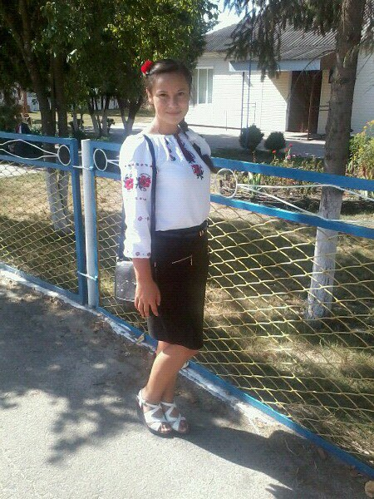
Дячук Марічка

Slide 2

Доброго дня!!!
Мене звати Марічка Дячук☺
Живу у мальовничому та прекрасному с. Князівка♥
Я учениця 11-го класу, Князівського НВК «ЗОШ І-ІІІст.-ДНЗ»♠♣

Slide 3

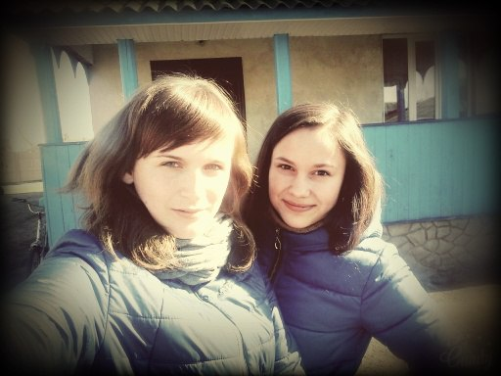
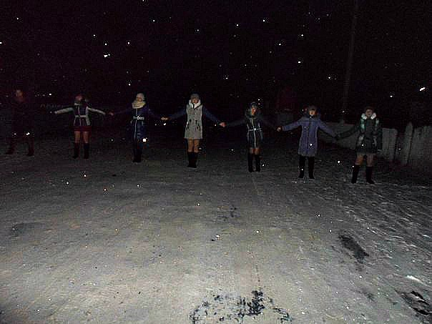
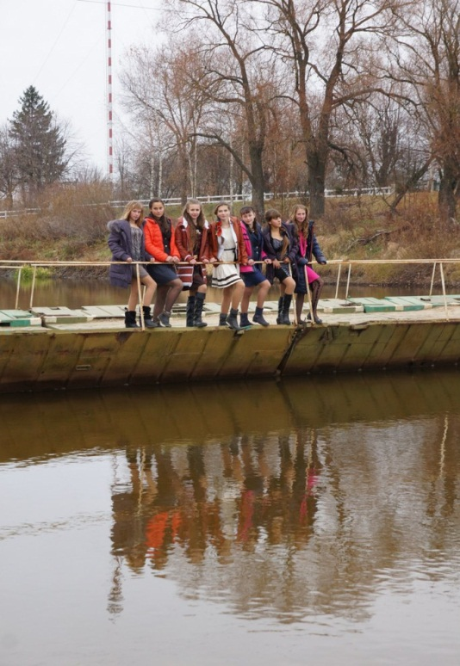
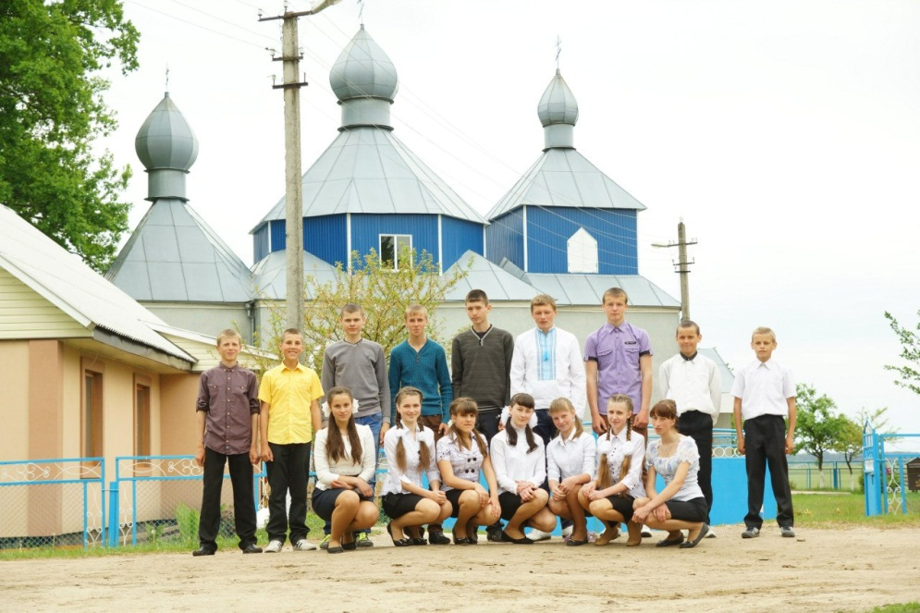
Маю дуже багато друзів☺ Вони в мене найкращі у світі

Slide 4

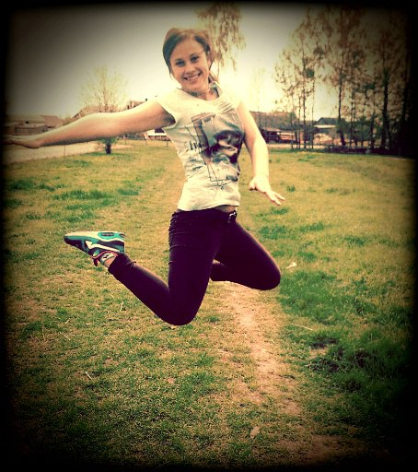
Я завжди енергійна☺ смілива☻ відповідальна♣ спортивна♠ мила♥ унікальна♦

Slide 5


